Slide 1
Diffusion 2회차 스터디

Slide 2
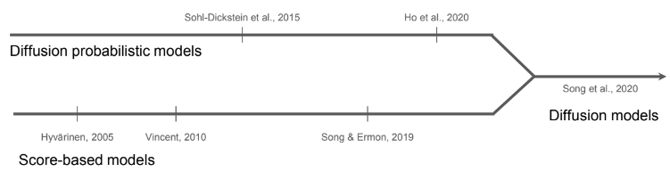
Diffusion의 발전 과정
출처 : modupop 4회차 발표자료

Slide 3
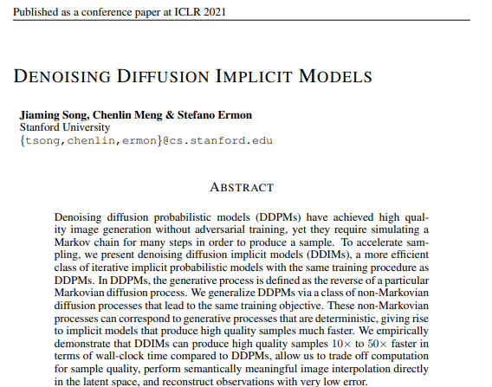
DDIM

Slide 4

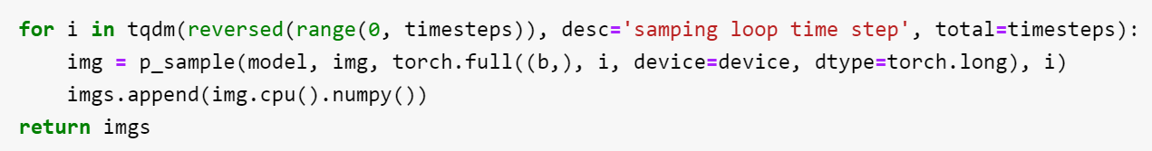
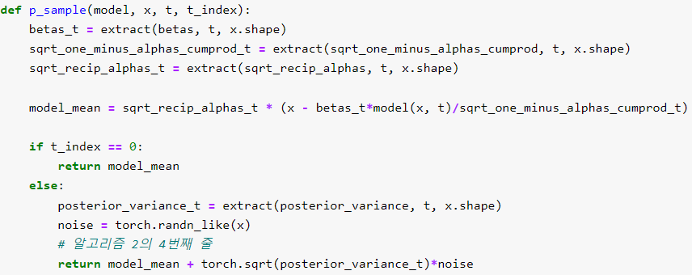



DDIM
기존 DDPM의 문제점
GAN에 비해 매우 느리다.
=> 많은 iteration이 필요하다.(1k, 4k, …)

Slide 5
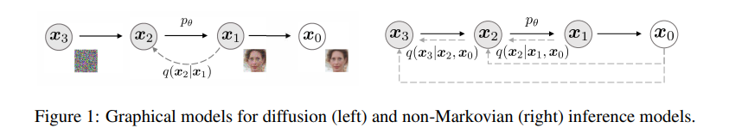
DDIM
- 기존 DDPM : Markovian
- DDIM : non-Markovian

Slide 6


DDIM
consider a family Q of inference distribution
를 대체함. variance를 조절할 수 있게 하는 것
ensure
lemma 1 of Appendix B 참고
forward process는 Bayes’ rule을 따른다.

Slide 7



DDIM
trainable generative process
는
를 이용함
x_0 을 예측하는 식
Notes:
We add some Gaussian noise (with covariance σ 2 1I) for the case of t = 1 to ensure that the generative process is supported everywhere

Slide 8

DDIM
DDPM의 objective
J가 어느 L_r과 같기 때문에, 최적의 J또한 L_1과 같을 것이다.

Slide 9
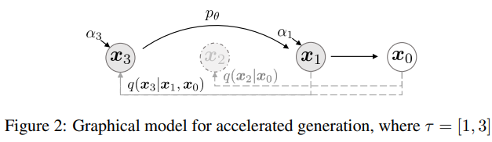
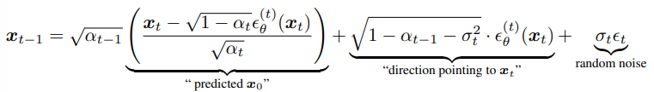
DDIM
sampling
x_0 을 예측하는 식 분리
noise
sigma 선택에 따라 생성 결과가 달라진다.
를 선택하면 DDPM

Slide 10
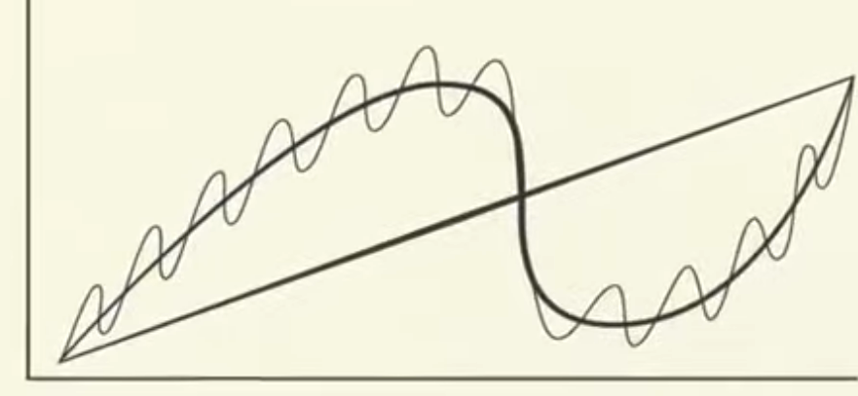
DDIM
Notes:
매 step마다 variance의 변화까지 더해줘야 하기 때문에, step 간격을 크게 학습하면 그 변화들이 합쳐져서 학습이 잘 못된다.

Slide 11
DDIM
.
forward process는 deterministic하게 된다. (t =1)일 때를 제외하고
generative process에서는, random noise 앞에 있는 coefficient는 0이 된다.

Slide 12
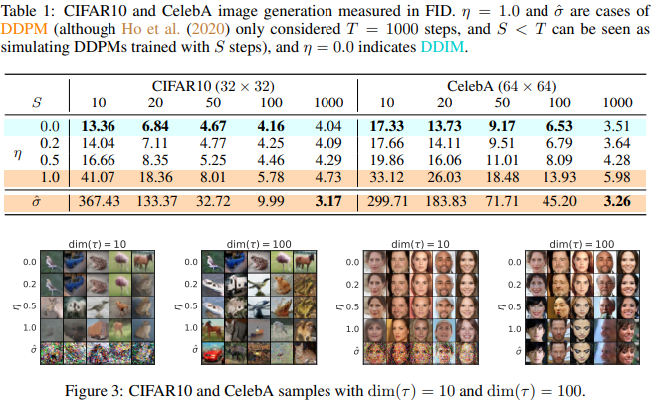
DDIM

Slide 13
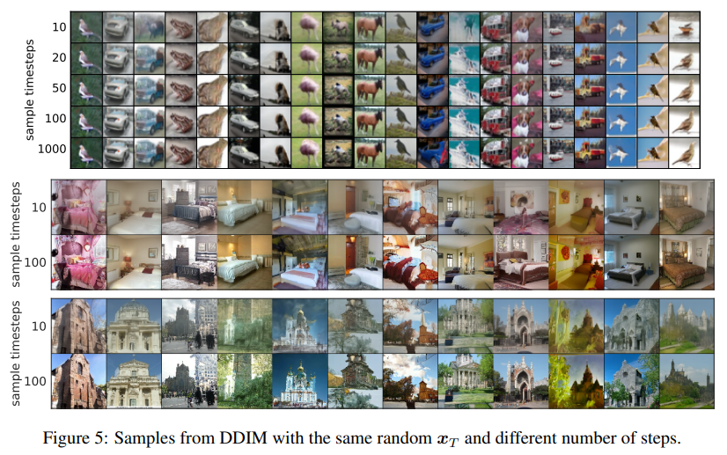
DDIM

Slide 14
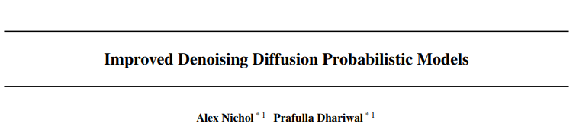
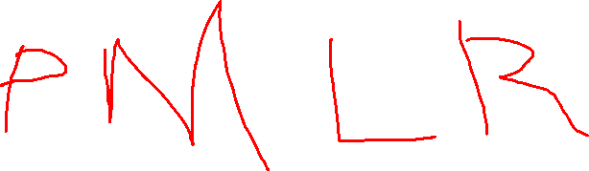
Improved DDPM

Slide 15
Improved DDPM
간단한 수정을 통해서 DDPM이 괜찮은 log-likelihood를 high sample quality와 함께 가질 수 있음.
fewer step에서 sampling을 할 수 있게 되었음.
ImageNet에서도 의미 있는 결과(high-diversity dataset)

Slide 16

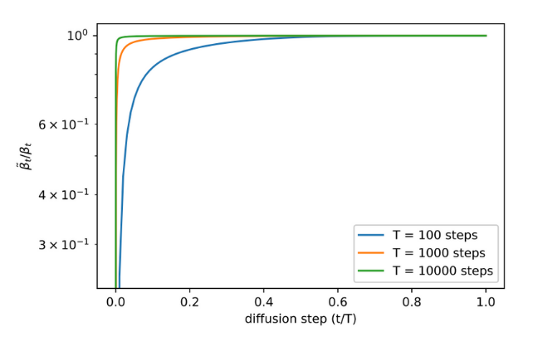
Improved DDPM
강점 1
variance 개선을 통한 log likelihood 향상
=> 로 fix
생각해보면 둘의 차이는 거의 없다.

Slide 17
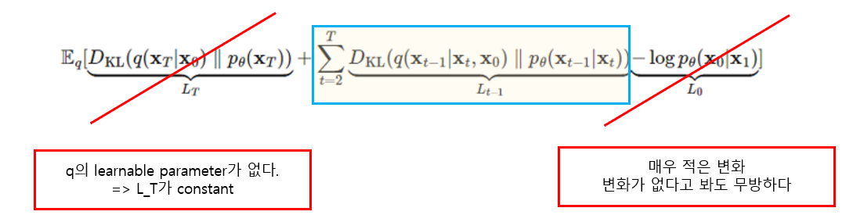
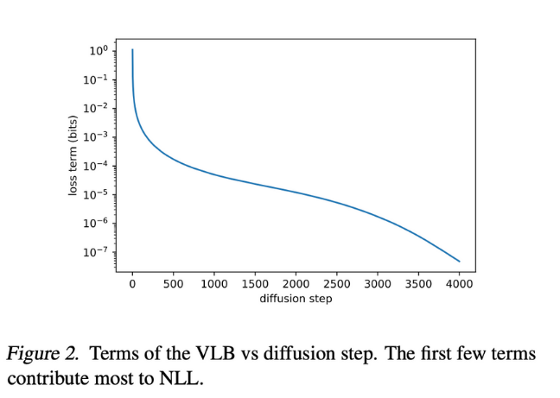
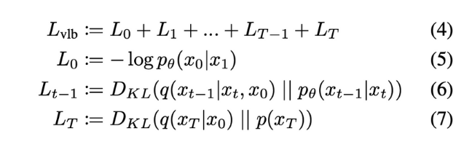

Improved DDPM
Recap
강점 1
variance 개선을 통한 log likelihood 향상
앞의 샘플들이 중요하다.
=> 를 배워야 한다.

Slide 18

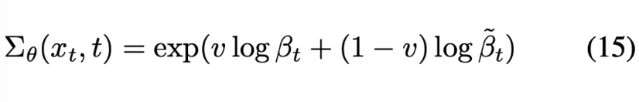

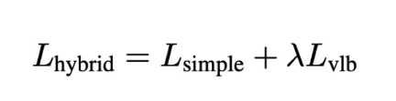
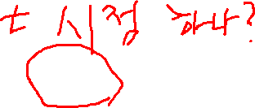
Improved DDPM
강점 1
variance 개선을 통한 log likelihood 향상
는 매우 작음
잘 동작하는 beta와 beta hat을 interpolation해서 적절한 variance를 찾자!
이 때의 loss term을
sample의 quality도 향상시키기 위해서 기존의 Loss function도 함께 사용한다.

Slide 19
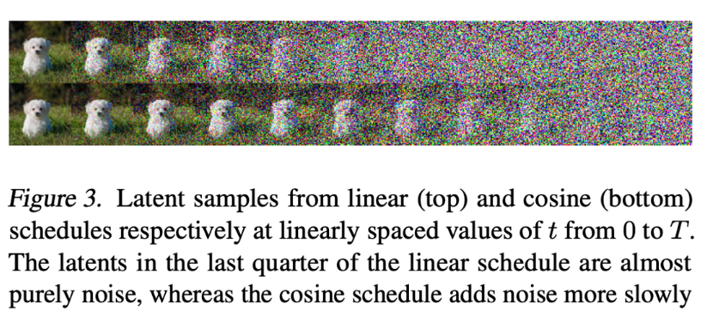
Improved DDPM
강점 2
noise schedule 향상
기존의 DDPM : low resolution에서 잘 안되는 경향
linear noise schedule은 너무 크다.

Slide 20
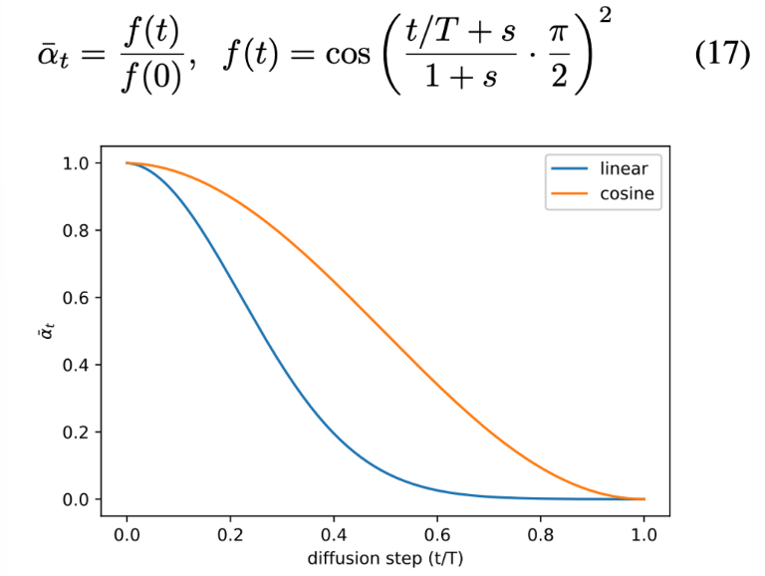
Improved DDPM
강점 2
noise schedule 향상
noise schedule을 바꾼다.

Slide 21
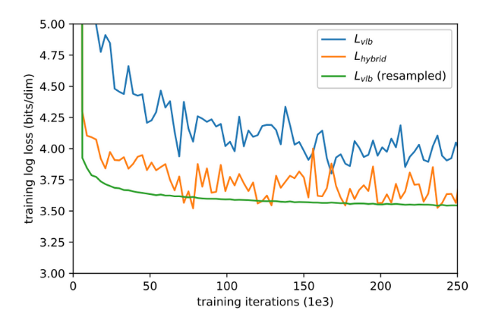


Improved DDPM
강점 3
gradient noise 감소
기존의 DDPM : t를 uniform하게 sampling
는 각 항의 크기가 매우 다르다.
작은 t에서는 loss가 크게 줄고, 큰 t에서는 loss가 작게 준다
=> importance sampling으로 해결
Notes:
size가 큰 loss는 더 자주 sampling 되도록 하였다.

Slide 22
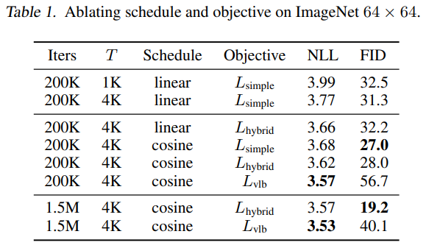
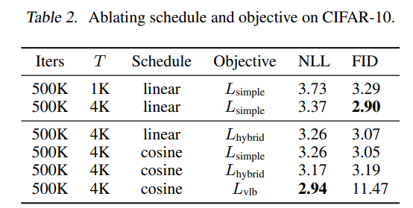
Improved DDPM
강점 3
gradient noise 감소
Notes:
size가 큰 loss는 더 자주 sampling 되도록 하였다.

Slide 23
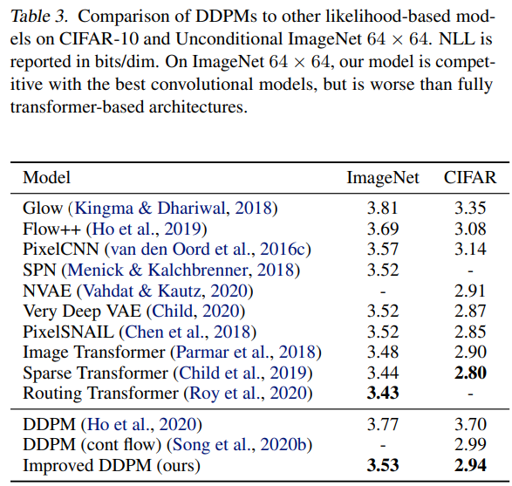
Improved DDPM
강점 3
gradient noise 감소
Notes:
size가 큰 loss는 더 자주 sampling 되도록 하였다.

Slide 24
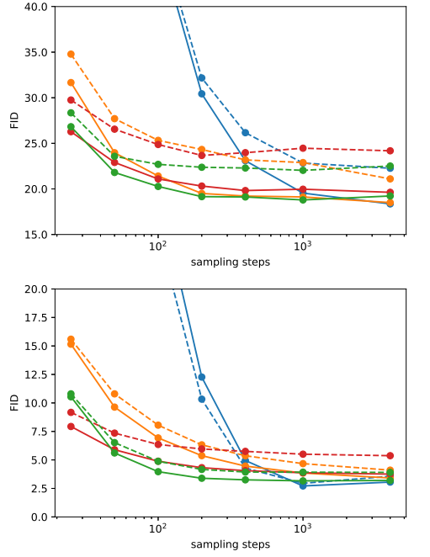
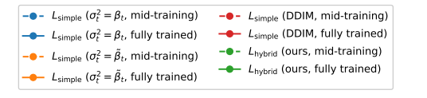
Improved DDPM
강점 4
sampling speed 향상
조금 더 정확한 beta를 통해 reverse process의 variance의 결과를 좀 더 정교하게 예측할 수 있게 된다.
따라서 몇 step씩 jump해도 상관 없다.
We do this for both a fully-trained checkpoint, and a checkpoint mid-way through training

